Slide 1
Universidades y ODS
Oscar Mercado Muñoz
Presidente RCS
16/oct/17
Av. Nueva Providencia 1363 of. 1102- Providencia Santiago Chile / Fono +56222352981

Slide 2
En lo esencial
Orgulloso padre de 3 hijos y encantado abuelo
de una nieta maravillosa
Feliz compañero de vida de una gran mujer
Agradecido de los grandes amigos de la vida
Asombrado observador de las maravillas de la naturaleza
Creyente absoluto en la educación para la sustentabilidad como medio para construir una
mejor sociedad.

Slide 3
Nelson Mandela

Slide 4
Hoy vivimos una crisis de sustentabilidad
En estas 24 horas:
Dejaremos morir a 32.400 personas morirán a causa del hambre…
La población mundial aumentará en 231.000 personas
57 millones de jóvenes no irán a la escuela
2.200 millones de personas vivirán con menos de 2 dólares
Haremos desaparecer 14.581 hectáreas de bosque
Emitiremos 103.986.000 toneladas de CO₂ a la atmósfera
Haremos desaparecer una cantidad indeterminada de especies

Slide 5
Que tiene respuesta en los ODS
ODS 1. Poner fin a la pobreza en todas sus formas en todo el mundo
ODS 2. Poner fin al hambre, lograr la seguridad alimentaria y la mejora de la nutrición y promover la agricultura sostenible
ODS 4. Garantizar una educación inclusiva, equitativa y de calidad y promover oportunidades de aprendizaje durante toda la vida para todos.
ODS 15: Gestionar sosteniblemente los bosques, luchar contra la desertificación, detener e invertir la degradación de las tierras y detener la pérdida de biodiversidad

Slide 6
Consideraciones
Los ODS cubren una amplia y compleja gama de desafíos sociales, económicos y ambientales.
Lograrlos requerirá transformaciones en cómo funcionan las sociedades y las economías y cómo interactuamos con nuestro planeta
La educación, la investigación, la innovación y el liderazgo serán esenciales para ayudar a la sociedad a enfrentar estos desafíos

Slide 7
Consideraciones (2)
La educación y la investigación se reconocen explícitamente en varios de los ODS, y las universidades tienen un papel directo en abordarlas.
La contribución de las universidades a los ODS es mucho más amplia,
Pueden apoyar la implementación de cada uno de los ODS, así como la implementación del propio marco de ODS

Slide 8
Áreas universitarias de contribución a los ODS
Aprendizaje y enseñanza:
Meta 4.7 De aquí a 2030, asegurar que todos los alumnos adquieran los conocimientos teóricos y prácticos necesarios para promover el desarrollo sostenible, entre otras cosas mediante la educación para el desarrollo sostenible y los estilos de vida sostenibles, los derechos humanos, la igualdad de género, la promoción de una cultura de paz y no violencia, la ciudadanía mundial y la valoración de la diversidad cultural y la contribución de la cultura al desarrollo sostenible

Slide 9
Absolutamente necesario ante la crisis de sustentabilidad
Causa última :
egresados de las universidades
“La universidad no puede seguir funcionando como hasta ahora si quiere formar profesionales capaces de afrontar los retos actuales y futuros.”
Consejo de Rectores España

Slide 10
Indicador meta 4.7
4.7.1 Grado en que
i) la educación para la ciudadanía mundial y
ii) la educación para el desarrollo sostenible,
incluida la igualdad de género y los derechos humanos, se
incorporan en todos los niveles de:
a) las políticas nacionales de educación,
b) los planes de estudio,
c) la formación del profesorado y
d) la evaluación de los estudiantes

Slide 11
Áreas universitarias de contribución a los ODS
Aprendizaje y enseñanza:
Meta 12.8: De aquí a 2030 asegurar que las personas de todo el mundo tengan la información y los conocimientos pertinentes para el desarrollo sostenible y los estilos de vida en armonía con la naturaleza
Meta 13.3 de cambio climático también hace alusión a la educación: Mejorar la educación, la Sensibilización y la capacidad humana e institucional
17.9 es más general: Aumentar el apoyo internacional para realizar actividades de creación de capacidad eficaces y especificas en los países en desarrollo a fin de respaldar a los planes Internacionales de implementación de todos los Objetivos de Desarrollo Sostenible

Slide 12
Áreas universitarias de contribución a los ODS
Aprendizaje y enseñanza:
Proporcionar experiencia académica o vocacional en profundidad para implementar soluciones SDG;
Proporcionar educación accesible, asequible e inclusiva para todos;
Empoderar y movilizar a los jóvenes

Slide 13
Áreas universitarias de contribución a los ODS
Investigación
Proporcionar el conocimiento necesario, la base empírica, soluciones, tecnologías, vías e innovaciones para respaldar y apoyar la implementación de los ODS
Colaborar y apoyar a empresas innovadoras para implementar soluciones ODS
Mejorar la diversidad en la investigación y el entrenamiento de estudiantes para la investigación del desarrollo sostenible

Slide 14
Áreas universitarias de contribución a los ODS
Investigación
9.5 Aumentar la investigación científica y mejorar la capacidad tecnológica de los sectores industriales de todos los países, fomentando la innovación y aumentando considerablemente el número de personas que trabajan en investigación y desarrollo
9.b Apoyar el desarrollo de tecnologías, la investigación y la innovación nacionales en los países en desarrollo, incluso garantizando un entorno normativo propicio a la diversificación industrial y la adición de valor a los productos básicos, entre otras cosas

Slide 15
Áreas universitarias de contribución a los ODS
Investigación
Necesidad de investigación y aportes sobre agricultura sostenible, vacunas, desarrollo, y consumo y producción sostenible
Necesidad de aportes científicos para abordar los océanos y gestión pesquera.
14.1.1 Índice de eutrofización costera y densidad de detritos plásticos flotantes

Slide 16
Áreas universitarias de contribución a los ODS
Gobernanza organizacional,
Implementación de los principios de los ODS a través de estructuras de gobernanza y políticas y decisiones operativas
Empleo
Finanzas
Servicios universitarios
Servicios de apoyo
Instalaciones
Adquisiciones
Recursos humanos

Slide 17
Gobernanza organizacional,
Garantizar el comercio justo y las cadenas de suministro éticas
Proporcionar estructuras de apoyo para estudiantes que viven en la pobreza, como becas y programas de asistencia
Brindar acceso a servicios de bienestar y salud asequibles en el campus
Proporcionar programas de bienestar para el personal y los estudiantes para reducir la incidencia de enfermedades no transmisibles y promover la salud mental
Implementar estrategias de equidad de género en el lugar de trabajo
Participar en campañas nacionales para prevenir la violencia contra las mujeres

Slide 18
s en todos los procesos y actividades, especialmente pago
Gestionar para reducir la brecha salarial entre el personal remunerado más bajo y el más alto
Instituir una agenda de equidad y un plan que se comprometa con la igualdad de oportunidades y reducciones de las desigualdades
Garantizar las prácticas seguras para el manejo y disposición de desechos peligrosos
Incorporar consideraciones éticas y de sostenibilidad en las compras, políticas, procedimientos y actividades
Instituir políticas de emisiones de red cero e invertir en la producción de energía renovable en el campus
Poner en marcha de estrategias de mitigación y adaptación al cambio climático

Slide 19
Áreas universitarias de contribución a los ODS
Liderazgo externo
Fortalecimiento del compromiso público y la participación en el abordaje de los ODS
Iniciar y facilitar el diálogo y la acción intersectorial
Asegurar la representación del sector de educación superior en la implementación nacional
Ayudar a diseñar políticas basadas en ODS
Demostrar el compromiso del sector con los ODS.

Slide 20
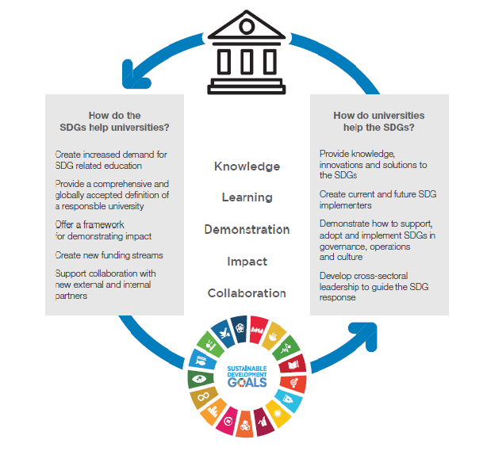
¿Cómo los ODS ayudan a las universidades?
Conocimiento
Aprendizaje
Demostración
Impacto
Colaboración
¿Cómo las universidades ayudan a los ODS?

Slide 21
¿Por qué los ODS necesitan universidades?
Proporcionan el conocimiento y las soluciones para apuntalar la implementación de los ODS.
Formar a implementadores de ODS actuales y futuros
Incorporación de los principios de los ODS a través del gobierno organizacional, las operaciones y la cultura
Proporcionar liderazgo intersectorial en la implementación

Slide 22
Por qué las universidades necesitan los ODS
Demostración del impacto de la universidad
Capturar la demanda de educación relacionada con los ODS
Construir nuevas asociaciones externas e internas
Acceder a nuevas fuentes de financiación
Adoptar una definición integral y aceptada a nivel mundial de una universidad responsable y globalmente consciente
Notes:
Los ODS brindan una forma nueva e integrada de comunicarse y demostrar a las partes interesadas externas, incluidos el gobierno, los financiadores y la comunidad, cómo las universidades contribuyen al bienestar global y local y, por lo tanto, su impacto y relevancia.

Slide 23
TENEMOS UN GRAN DESAFIO
DESAFIO CONJUNTO CON MINISTERIOS
HOY ES EL COMIENZO DE UNA NUEVA ETAPA UNIVERSITARIA
PARA APORTAR A UN CHILE MAS SUSTENTABLE

Slide 24
omercado@utem.cl
Av. Nueva Providencia 1363 of. 1102
Fono +56222352981
Providencia Santiago Chile

